Slide 1
TNT 24-1 데이터마이닝팀 최종 성과공유회 발표
Data Mining Team
2024.06.25

Slide 2
Contents
1. 환경데이터 분석 공모전
1.1. 수퍼노바 팀 주제 및 결론 요약
1.2. 수질지킴이 팀 주제 및 결론 요약
2. 창의혁신 DNA-Hero 공모전
3. 방학 스터디 계획

Slide 3
1. 환경데이터 분석 공모전
수(水)퍼노바 팀
지방상수도 현대화사업 대상 지역 분석 및 유수율 예측 모델 개발
개요
배경 : 지방 상수도의 경우 상수도 현대화사업 이후에도 유수율이 충분히 올라오지 않거나 너무 빨리 떨어지는 지역들이 존재
지역별 유수율 데이터와 거기에 영향을 미칠 수 있는 요인들 10가지를 선정해 이들 간의 연관성을 분석
분석 후 나온 결과를 바탕으로 해결책 제시에 기여

Slide 4
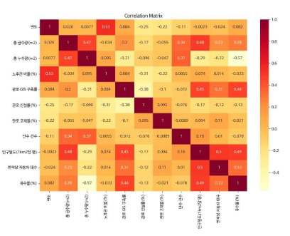
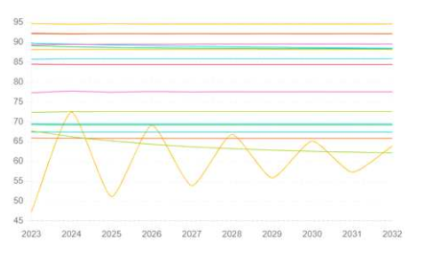
1. 환경데이터 분석 공모전
수(水)퍼노바 팀
지방상수도 현대화사업 대상 지역 분석 및 유수율 예측 모델 개발
분석 방법론
히트맵을 통한 상관관계 분석으로 중요 독립변수 선정
선정된 독립변수를 바탕으로 다중회귀분석, 패널데이터분석 적용
시계열 데이터에 ARIMA를 적용하여 다음 10년치 예측

Slide 5
1. 환경데이터 분석 공모전
수(水)퍼노바 팀
지방상수도 현대화사업 대상 지역 분석 및 유수율 예측 모델 개발
결론
유수율과 상관관계가 높은 변수로는 총 유수율, 총 누수율, 관로 GIS 구축률, 인구 밀도, 면적당 자동차 대수
시계열 데이터를 활용하여 10년치를 예측해봤을 때 수치의 변동성이 크지 않음을 확인
제주도는 지형적 특성으로 인해 유수율이 40퍼센트에 대에 머물러서 좀 더 집중적인 상수도 사업이 필요함

Slide 6
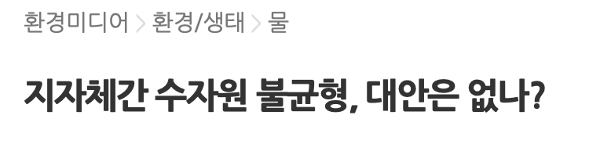
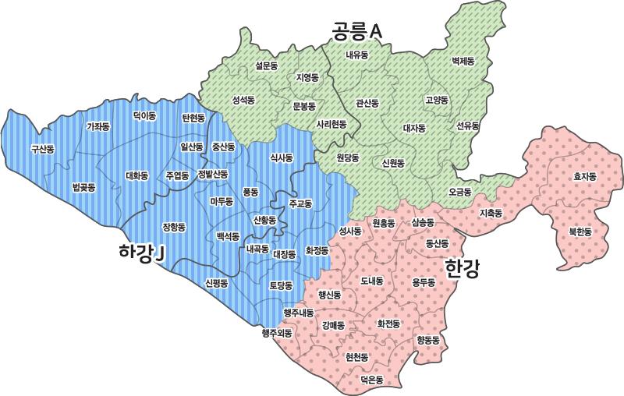
1. 환경데이터 분석 공모전
수질 지킴이 팀
수질 지역 간 불균형 해결을 위한 물 시설 유지 보수 모니터링 예측 시기 제시 모델
개요
배경 : 지역 간 수질 불균형 문제
시설 모니터링을 활용하여 얻은 데이터로 시설 보수 시기를 예측할 수 있다면 지역 간 수질 불균형 문제를 훨씬 완화할 수 있을 것

Slide 7
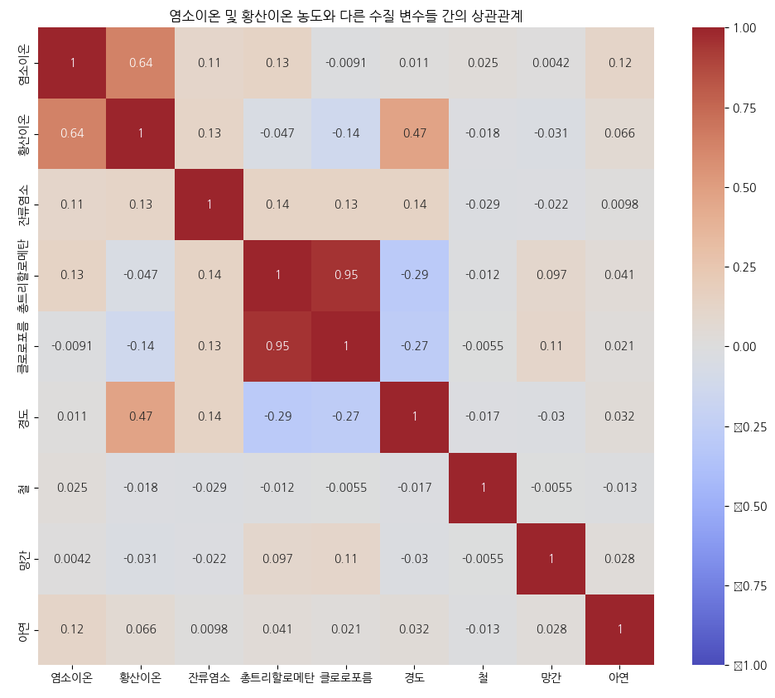
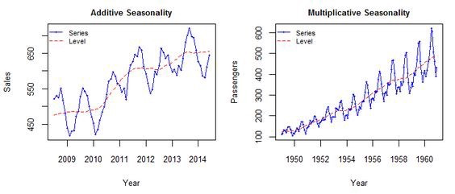
1. 환경데이터 분석 공모전
수질 지킴이 팀
수질 지역 간 불균형 해결을 위한 물 시설 유지 보수 모니터링 예측 시기 제시 모델
분석 방법론
히트맵을 이용한 상관관계 분석으로 수질과 여러 가지 이온 농도의 연관성 분석
시계열 분석을 위해 holt-winters 모델, ARIMA, fbprophet 활용
LSTM, XGBoost를 활용하여 수질 변화 예측

Slide 8

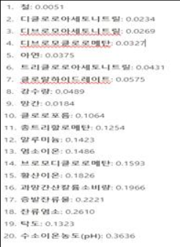
1. 환경데이터 분석 공모전
수질 지킴이 팀
수질 지역 간 불균형 해결을 위한 물 시설 유지 보수 모니터링 예측 시기 제시 모델
결론
엔트로피를 활용하여 수질 데이터 바탕으로 정수장에 대한 등급을 매길 수 있는 새로운 지표 생성
이러한 지표를 바탕으로 시설 유지 보수 시기를 선정

Slide 9
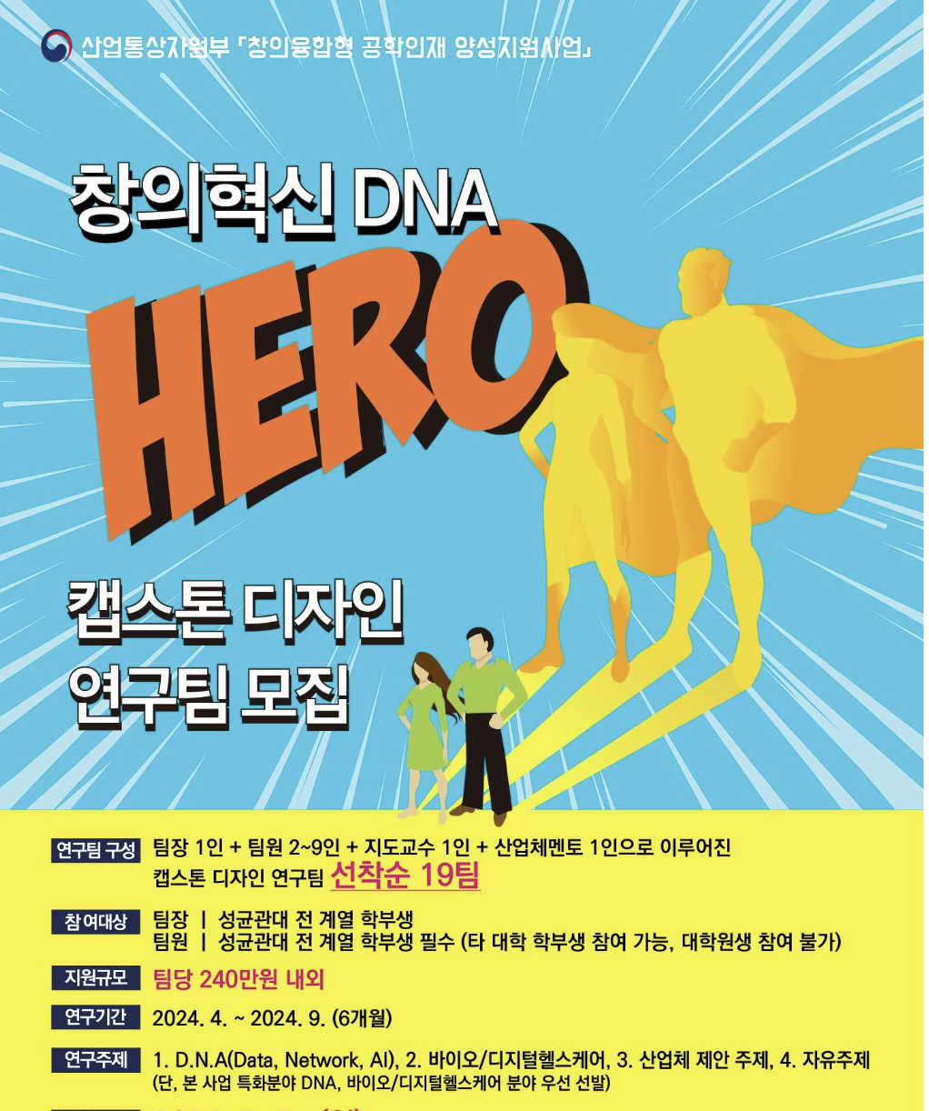
2. 창의혁신 DNA-Hero 공모전
변경된 주제 소개
이미지 혹은 소리 학습을 통해 상수관 노후 탐지
개요
환경 데이터 공모전에서 했던 상수도 관련 분석을 바탕으로 더 발전된 분석
이미지와 소리 데이터를 활용하여 상수관의 노후를 즉각 탐지하여 유수율을 최대한 높이고자 함
수도 관망 자료, 상수관로 누수 감지 데이터를 활용

Slide 10
3. 여름방학 스터디 계획
스터디 계획
매주 혹은 격주로 만나서 DNA-Hero 공모전 진행 예정
부족한 부분 위주로 백준/데이콘/선형대수학 스터디
희망자들 모아서 SQLD, ADsP, 태블로 시각화 자격증 스터디

Slide 11


